Slide 1
朱敏玲
课程:计算机组成原理
Email: zhuminling@bistu.edu.cn
电话：15210906179

Slide 2
第0-1章 课程信息&概论

Slide 3
0、课程信息
1） 计算机组成原理是学习什么的？
2） 为什么学习计算机组成原理？
3） 怎样学好计算机组成原理?

Slide 4
课程信息
1） 计算机组成原理是学习什么的？
一门硬件内容为主的课程，但需要兼顾一点基础软件的课程
重点：计算机硬件技术的基础知识、基本思想、基本方法
硬件特征：实际装置，摸得着看得见。
不该把计算机硬件系统看作为电视机一样的产品，开一下电源选选台能看节目了就行了

Slide 5
课程信息
2） 为什么学习计算机组成原理？
工作需要：计算机的使用无处不在；技术人员必须具备计算机系统的相关知识开发各种电子产品及进行工业生产的控制等。
学习需要：计算机组成原理课程是计算机学科的专业基础课，是一门必修课程，所以掌握、熟悉本门课的基本知识是本专业后续课程（系统结构， 操作系统，编译原理，高级语言程序设计, 计算机网络，数据库）的需要。
考研需要：它是很多专业的硕士入学考试科目。

Slide 6
课程信息
3） 怎样学好计算机组成原理?
本课程的教学方式
多媒体+板书
课件中的彩色字体为特别的提示。
本门课所需的铺垫知识
电子技术、数字电路。

Slide 7
课程有多难，能不能学好
内容上
生活中遇到的许多很平常的现象大有同工异曲之处。
不像数学，没有多少理论推导；
也没有物理学中的高深理论，不用冥思苦想。
接受它的规定和实现方案
难点上
计算机中的问题是我们以往学习从未接触到、更没亲眼看见过的事物
2

Slide 8
课程信息
教材
王铁峰等，《计算机原理简明教程》，理工大学出版社
沈美娥等，《计算机组成原理实验指导教程》 ，理工大学出版社
参考书
唐朔飞，《计算机组成原理》，高等教育出版社

Slide 9
课程信息
学时分配 ：课堂48学时，实验16学时
计算机系统概论（2学时）
运算方法和运算器（12学时）
存贮器（10学时）
指令系统（4学时）
中央处理器（14学时）
输入输出系统（6学时）

Slide 10
课程信息
授课时数和考核方式：
大纲要求授课时数 | 讲课 | 实验 | 上机 | 课程设计 | 习题课
 | 48 | 16 | 成绩 比例 | 实验 (报告10%+考勤10%) | 20％
考试形式 | 开卷 |  |  | 平时 (作业+考勤+课堂表现) | 10％
 | 闭卷 |  |  | 期末 | 70％
√

Slide 11
课程信息
课程的要求
上课要到，作业要交，上课随机点名，超过三分之一 不到取消考试资格。
实验每个同学都必须做，实验没完成者（不参加实 验）取消考试资格。
上课要做好笔记，期末闭卷考试。

Slide 12
课程信息
商量：
答疑时间？
每周三下午或者电话和邮件
课代表？
答疑地点：教三楼221（计科教研室）；

Slide 13
第一章 概论
1.1 计算机的基本概念
1.2 计算机的发展史
1.3 计算机系统的组织与层次结构
1.4 数字计算机的特点与性能指标

Slide 14
引言
美籍匈牙利数学家冯·诺依曼总结了计算机的设计思想，提出了冯．诺依曼体系结构，包括以下三个方面：
采用二进制代码形式表示信息（数据、指令）。
采用存储程序的工作方式。
计算机硬件系统由“运算器、控制器、存储器、输入设备、输出设备”等五大部件组成。
思考

Slide 15
思考
各种信息都采用二进制数的形式来传送、存储加工。
为什么常用二进制来表示数字并进行运算？。
因为它具有如下特点：
(1) 二进制数只有0或1两个数码，任何具有两个不同稳定状态的元件都可用来表示1位二制数， 例如， 晶体管的导通和截止， 脉冲信号的“有”或“无”等。
(2) 二进制运算规则简单。

Slide 16
引言
计算机的基本模型——冯.诺依曼模型
存储器
输
出
设
备
输
入
设
备
程序
结果
运算器
CPU
数据
中央处理单元
控制器

Slide 17
引言
计算机的基本模型——冯.诺依曼模型
1946年，计算机之父---冯·诺依曼提出的设计方案：
必须有一个存储器：程序和数据以二进制形式存放。
必须有一个控制器：指令依次从存储器中取出、解释和执行。 指令由操作码、操作数地址及结果地址组成。
必须有一个运算器：完成所需算术和逻辑运算。
必须有输入和输出设备：进行人机通信，且人机间的指令、数据以及运算结果的交换没有限制。
现代计算机的硬件结构，仍为冯·诺依曼结构。其工作原理是：“存储程序、程序控制”

Slide 18
1.1 计算机的基本概念
第一章 计算机系统概论
如何正确理解“计算机”这个术语呢？
凡是能完成以下三类工作的机器就是计算机：
①能接受程序和数据的输入，并存储起来；
②能按照存储的程序对输入的数据进行自动处理并得出结果；
③能把结果输出。
18

Slide 19
1.2 计算机的发展史
第一代:电子管时代(1946-1958)： 耗电高，体积大，定点计算，机器语言，汇编语言
第二代:晶体管时代(1958-1965)：变集中处理为分级处理，浮点运算、高级语言
第三代:中小规模集成电路时代(1965-1970)：存储容量大，运算速度快，几十至几百万次/秒
第四代:大规模集成电路时代(1971至今)：向大型机和微型机两个方向发展
现代计算机发展方向：巨型化，微型化，网络化，智能化，多媒体化，多核，云计算。
19
Notes:
根据制造计算机所使用的元器件的不同，电子计算机的发展依次经历了电子管时代、晶体管时代、中小规模集成电路时代、大规模和超大规模集成电路时代、甚大规模和极大规模集成电路时代等几个不同的发展阶段。
第一代，电子管计算机时代（1946～1959）
电子管是封装在玻璃外壳内的一种电真空器件，如图1.1所示。世界上第一台电子数字计算机ENIAC（Electronic Numerical Integrator And calculator），1946年由美国宾夕法尼亚大学研制，字长12位，运算速度5000次/秒，使用18800个电子管、1500个继电器，功耗150kw，占地170m2，重达30吨，造价100万美元，如图1.2所示。
2）第二代，晶体管计算机时代（1959～1964）
晶体管，通常指的是晶体三极管，是用半导体材料制作出来、封装在一个金属壳内的带有三个管脚的小器件，1958年进入批量生产阶段。用它可以设计出实现反相功能的反相器线路，在此基础上，再实现出计算机使用的全部组合逻辑线路，和触发器、寄存器、计数器等各种时序逻辑线路。用分立的晶体管线路实现的计算机称为晶体管计算机。第二代计算机的体积和价格都下降了，使用的人也多起来了，计算机工业迅速发展，主要用于商业、大学教学和政府机关。
3）第三代，中小规模集成电路计算机时代（1964～1970）
集成电路（Integrated Circuit，简称IC）是做在晶片上的一个完整的电子电路，这个晶片比手指甲还小，却包含了几千个晶体管元件。计算机的数据存储、运算、传输以及控制功能基本上都是由具有逻辑功能的各类门电路组成实现的，而门电路又是由晶体管、电阻、电容等组成，因此集成电路制造技术的发展可以实现将成百上千个门电路全部制作在一块极小的硅片上，这种技术的应用使得计算机的体积大大缩小，并且降低了功耗，提高了计算机的可靠性。第三代计算机的代表是IBM公司花了50亿美元开发的IBM 360系列。
4）第四代，大规模、超大规模集成电路计算机时代（1970 ～至今）
这个时代的计算机使用的元件依然是集成电路，不过，这种集成电路已经大大改善，它包含着几十万到上百万个晶体管，人们称之为大规模集成电路（LargeScale lntegrated Circuit，简称LSI）和超大规模集成电路（Very Large Scale lntegrated Circuit，简称VLSI）。1975年，美国1BM公司推出了个人计算机PC（PersonaI Computer），从此，人们对计算机不再陌生，计算机开始深入到人类生活的各个方面。

Slide 20
1.2 计算机的发展史
年代 特性 | 第一代 1946-1959 | 第二代 1959-1964 | 第三代 1964-1970 | 第四代 1970-现在
电子器件 | 电子管 | 晶体管 | 集成电路 | 大规模、超大规模集成电路
存储器 | 延迟线 磁芯、磁鼓磁带、纸带 | 磁芯、磁鼓 磁带、磁盘 | 半导体存储器 磁芯、磁鼓 磁带、磁盘 | 半导体存储器 磁带、磁盘 光盘
处理方式 | 机器语言 汇编语言 | 监控程序 高级语言 | 实时处理 操作系统 | 实时/分时处理网络操作系统
应用领域 | 科学计算 | 科学计算 数据处理 过程控制 | 科学计算 系统设计等 科技工程领域 | 各行各业
运行速度 | 5000至 3万次/秒 | 几十万至 百万次/秒 | 百万至 几百万次/秒 | 几百万至 千亿次/秒
典型机型 | ENIAC EDVAC IBM705 | UNIVACⅡ IBM7094 CDC6600 | IBM360 PDP 11 NOVA1200 | ILLIAC-Ⅳ VAX 11 IBM PC
Notes:
根据制造计算机所使用的元器件的不同，电子计算机的发展依次经历了电子管时代、晶体管时代、中小规模集成电路时代、大规模和超大规模集成电路时代、甚大规模和极大规模集成电路时代等几个不同的发展阶段。
第一代，电子管计算机时代（1946～1959）
电子管是封装在玻璃外壳内的一种电真空器件，如图1.1所示。世界上第一台电子数字计算机ENIAC（Electronic Numerical Integrator And calculator），1946年由美国宾夕法尼亚大学研制，字长12位，运算速度5000次/秒，使用18800个电子管、1500个继电器，功耗150kw，占地170m2，重达30吨，造价100万美元，如图1.2所示。
2）第二代，晶体管计算机时代（1959～1964）
晶体管，通常指的是晶体三极管，是用半导体材料制作出来、封装在一个金属壳内的带有三个管脚的小器件，1958年进入批量生产阶段。用它可以设计出实现反相功能的反相器线路，在此基础上，再实现出计算机使用的全部组合逻辑线路，和触发器、寄存器、计数器等各种时序逻辑线路。用分立的晶体管线路实现的计算机称为晶体管计算机。第二代计算机的体积和价格都下降了，使用的人也多起来了，计算机工业迅速发展，主要用于商业、大学教学和政府机关。
3）第三代，中小规模集成电路计算机时代（1964～1970）
集成电路（Integrated Circuit，简称IC）是做在晶片上的一个完整的电子电路，这个晶片比手指甲还小，却包含了几千个晶体管元件。计算机的数据存储、运算、传输以及控制功能基本上都是由具有逻辑功能的各类门电路组成实现的，而门电路又是由晶体管、电阻、电容等组成，因此集成电路制造技术的发展可以实现将成百上千个门电路全部制作在一块极小的硅片上，这种技术的应用使得计算机的体积大大缩小，并且降低了功耗，提高了计算机的可靠性。第三代计算机的代表是IBM公司花了50亿美元开发的IBM 360系列。
4）第四代，大规模、超大规模集成电路计算机时代（1970 ～至今）
这个时代的计算机使用的元件依然是集成电路，不过，这种集成电路已经大大改善，它包含着几十万到上百万个晶体管，人们称之为大规模集成电路（LargeScale lntegrated Circuit，简称LSI）和超大规模集成电路（Very Large Scale lntegrated Circuit，简称VLSI）。1975年，美国1BM公司推出了个人计算机PC（PersonaI Computer），从此，人们对计算机不再陌生，计算机开始深入到人类生活的各个方面。

Slide 21
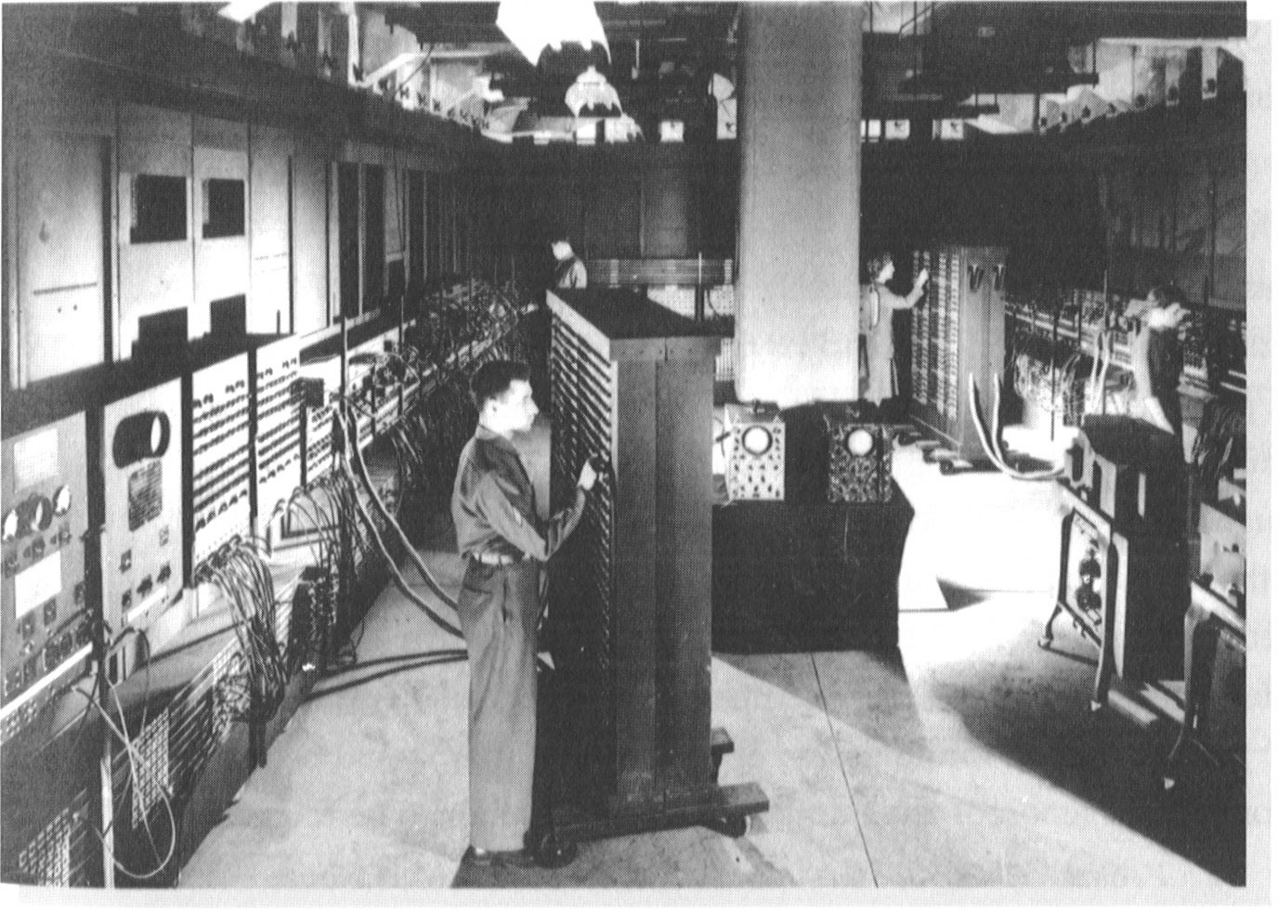
第一台计算机
1946年世界上第一台电子数字计算机
ENIAC(Electronic Numerical Integrator And Computer)，（电子数值积分计算机）由美国宾夕法尼亚大学于1946年研制成功并投入使用。

Slide 22
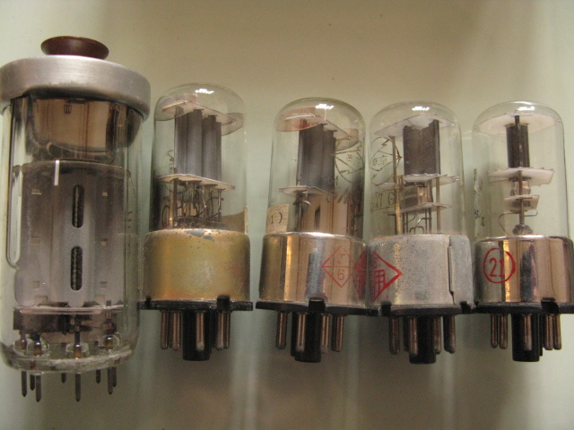
字长12位，运算速度5000次/秒，使用18800个电子管、1500个继电器，功耗150kw，占地170m2，重达30吨，造价100万美元
电子管（逻辑单元）
电子管是封装在玻璃外壳内的一种电真空器件

Slide 23
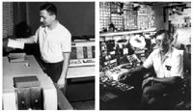
第四代计算机中 微处理器的发展：Intel 4004
1971年1月，Intel公司的霍夫研制成功世界上第一块4位芯片Intel 4004，标志着第一代微处理器问世，微处理器和微机时代从此开始。
1971年11月，Intel推出MCS-4微型计算机系统（包括4001 ROM芯片、4002 RAM芯片、4003移位寄存器芯片和4004微处理器）

Slide 24
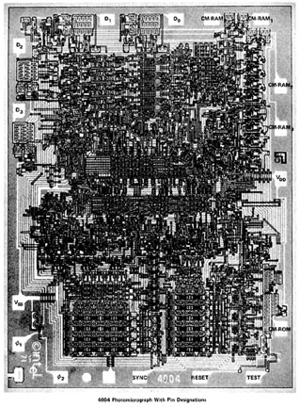
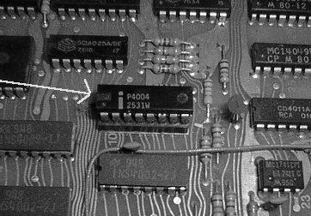
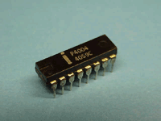
4004
4004包含2300个晶体管，尺寸规格为3mm×4mm，计算性能远远超过当年的ENIAC，最初售价为200美元。

Slide 25
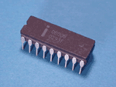
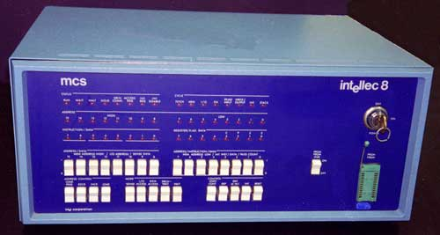
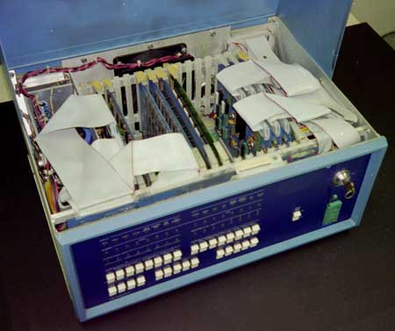
8008
1972年4月，霍夫等人开发出第一个8位微处理器Intel 8008。由于8008采用的是P沟道MOS微处理器，因此仍属第一代微处理器。

Slide 26
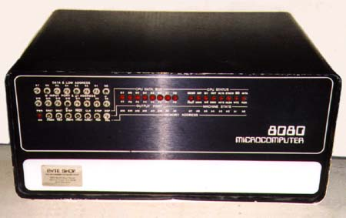
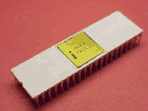
8080 第二代微处理器
1973年8月，霍夫等人研制出8位微处理器Intel 8080，以N沟道MOS电路取代了P沟道，第二代微处理器就此诞生。
主频2MHz的8080芯片运算速度比8008快10倍，可存取64KB存储器，使用了基于6微米技术的6000个晶体管，处理速度为0.64MIPS。

Slide 27
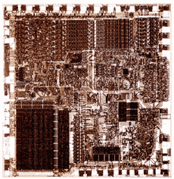
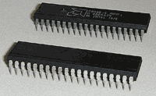
Intel 8086 第三代微处理器
1978年6月，Intel推出4.77MHz的8086微处理器，标志着第三代微处理器问世。它采用16位寄存器、16位数据总线和29000个3微米技术的晶体管，售价360美元。

Slide 28
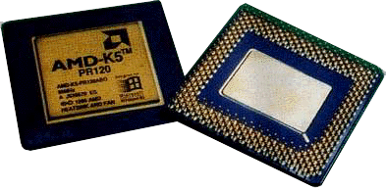
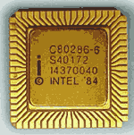

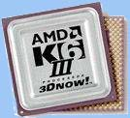
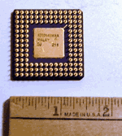

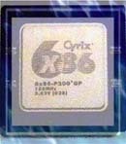
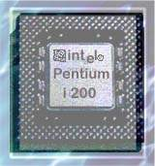
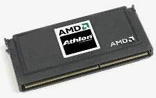
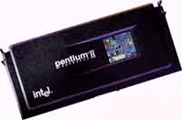
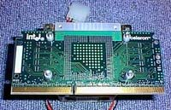
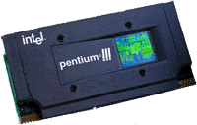

Slide 29
我国计算机技术的发展
1953年开始研究，1958年研究出第一台计算机，103型通用计算机
50年来相继研究出了第二代，第三代计算机。
80年代研究出了每秒１亿次的巨型机，银河I,II,其他如曙光天演(清华BBS,学校高性能计算中心)。1985年6月，中国第一台自行研制的微机长城0520研制成功，其广告词是：“一台我们自己制造的能够处理中文的电脑”。
在高性能计算，并行计算上已紧跟国际先进水平，但计算机的核心部件CPU技术还远远落后。
中科院研究开发的龙芯／GODSON

Slide 30
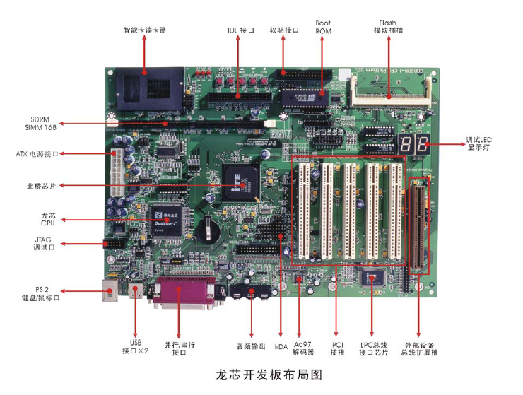

Slide 31
计算机发展的理论基础和规律
1、逻辑代数
2、图灵机：英国数学家图灵证明理想的通用数字计算机是可以制造出来的。现代通用数字计算机的数学模型
3、冯.诺依曼计算机原理：二进制存储程序并按地址顺序执行(程序控制）
4、Moore定律：微处理器内晶体管数每18个月翻一番
5、Bell定律：如果保持计算能力不变，微处理器的价格每18个月减少一半
6、Gilder定律： 未来25年（1996年预言）里，主干网的带宽将每6个月增加一倍
7、Metcalfe定律： 网络价值同网络用户数的平方成正比
8、半导体存储器发展规律：DRAM密度每年增加60%，每三年翻四倍
9、硬盘存储技术发展规律： 硬盘的密度每年增加约一倍

Slide 32
计算机发展的趋势
总趋势：速度越来越快，体积越来越小，
成本越来越低，功耗越来越低
1、微型计算机已迈入64位的新时代
2、精减指令计算机（RISC）正在逐步取代复杂指令计算机（CISC）
3、多媒体计算机技术、网络存储技术正在推广使用
4、大规模并行处理系统（MPP）的处理速度已达到TFLOPS（每秒10¹²条浮点指令,万亿）级
5、超立方体计算机、神经网络计算机等高性能计算机正在加紧研究、试制之中。
随着电子器件速度极限的逼近．人们又开始了全新时代计算机的研究 》》

Slide 33
二十一世纪的计算机
光计算机：
光能够像电一样传送信息，其抗干扰能力强，传输速度快，并且光学器件的能耗非常低。尤为重要的是，光的独立性使得大规模的并行计算成为可能。
生物计算机：
生物系统的信息处理过程是基于分子的计算与通讯过程，生物计算不是按照传统的确定算法来解决问题，而是通过竞争优化的方式来求解问题。生物计算的主要形式是学习和记忆 。生物系统在解决复杂图形和多重模式判定方面有独特的优势。
量子计算机：
量子计算的概念远比光子计算和生物计算出现得晚，但却具有更大的革命潜力 。
信息存储器
目前，在室温下能够制造出单电子内存，在大约7平方纳米大小的位元上，每一平方纳米就能存储250GB的信息。

Slide 34
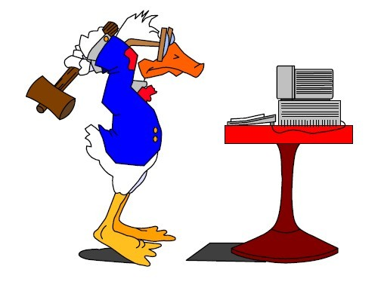
计算机里有什么？
34

Slide 35
1.3 计算机系统的组织与层次结构
计算机不能简单地认为是一种电子设备，它是一个十分复杂的由硬件、软件结合而成的整体。（计算机系统的组织）
在不同的观测者面前，计算机是一个不完全一样的电子设备。（计算机系统的层次结构）

Slide 36
§1.3.1 计算机系统的组织
计算机系统由硬件系统和软件系统两大部分组成。
（一）、硬件系统
计算机硬件：一切构成计算机的物理实体
系统总线
CPU
接口
…
接口
存储器
…
I/O设备
I/O设备
CPU（Central Processing Unit ） ： 运算器（ALU）＋控制器，
即中央处理器（中央处理单元）， 计算机的核心。
Arithmetic Logical Unit 算术逻辑运算单元

Slide 37
（一）、硬件系统
系统总线
CPU
接口
…
接口
存储器
…
I/O设备
I/O设备
2. 存储器： 用来存放程序和数据。
3. 输入/输出设备
输入设备：键盘、鼠标等
输出设备：显示器、打印机等。
4. 总线：一组能为多个部件分时共享的传输线。现在的计算机普遍采用总线结构，优点是结构清晰，易于扩充。
5. 接口：为了将标准的系统总线与各具特色的Ｉ／Ｏ设备连接起来，需要设置接口电路，具有缓冲、转换、连接等功能。

Slide 38
§1.3.1 计算机系统的组织
计算机系统由硬件系统和软件系统两大部分组成。
（二）、软件系统
计算机软件：一切程序的集合
若说计算机硬件是载体，软件则是灵魂。
分类：系统软件 、 应用软件

Slide 39
综合起来
计算机系统
硬件系统
软件系统
主机
外设
应用软件
系统软件
输入设备
输出设备
存储器
CPU
运算器
控制器

Slide 40
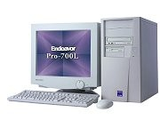
一般用户观察到的计算机
§1.3.1 计算机系统的层次结构

Slide 41
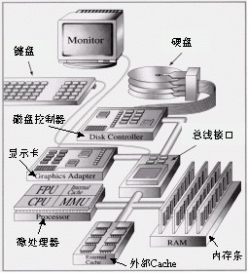
专业用户观察到的计算机

Slide 42
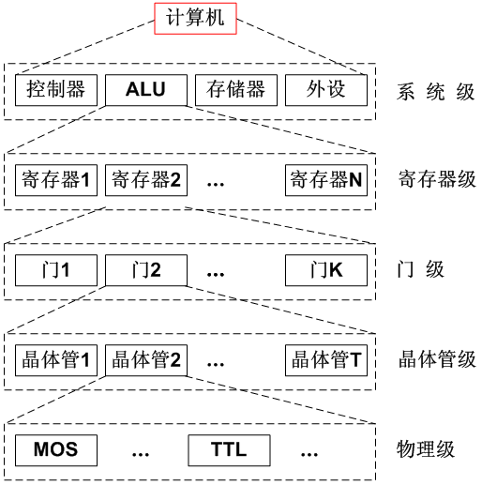
计算机设计者观察到的计算机

Slide 43
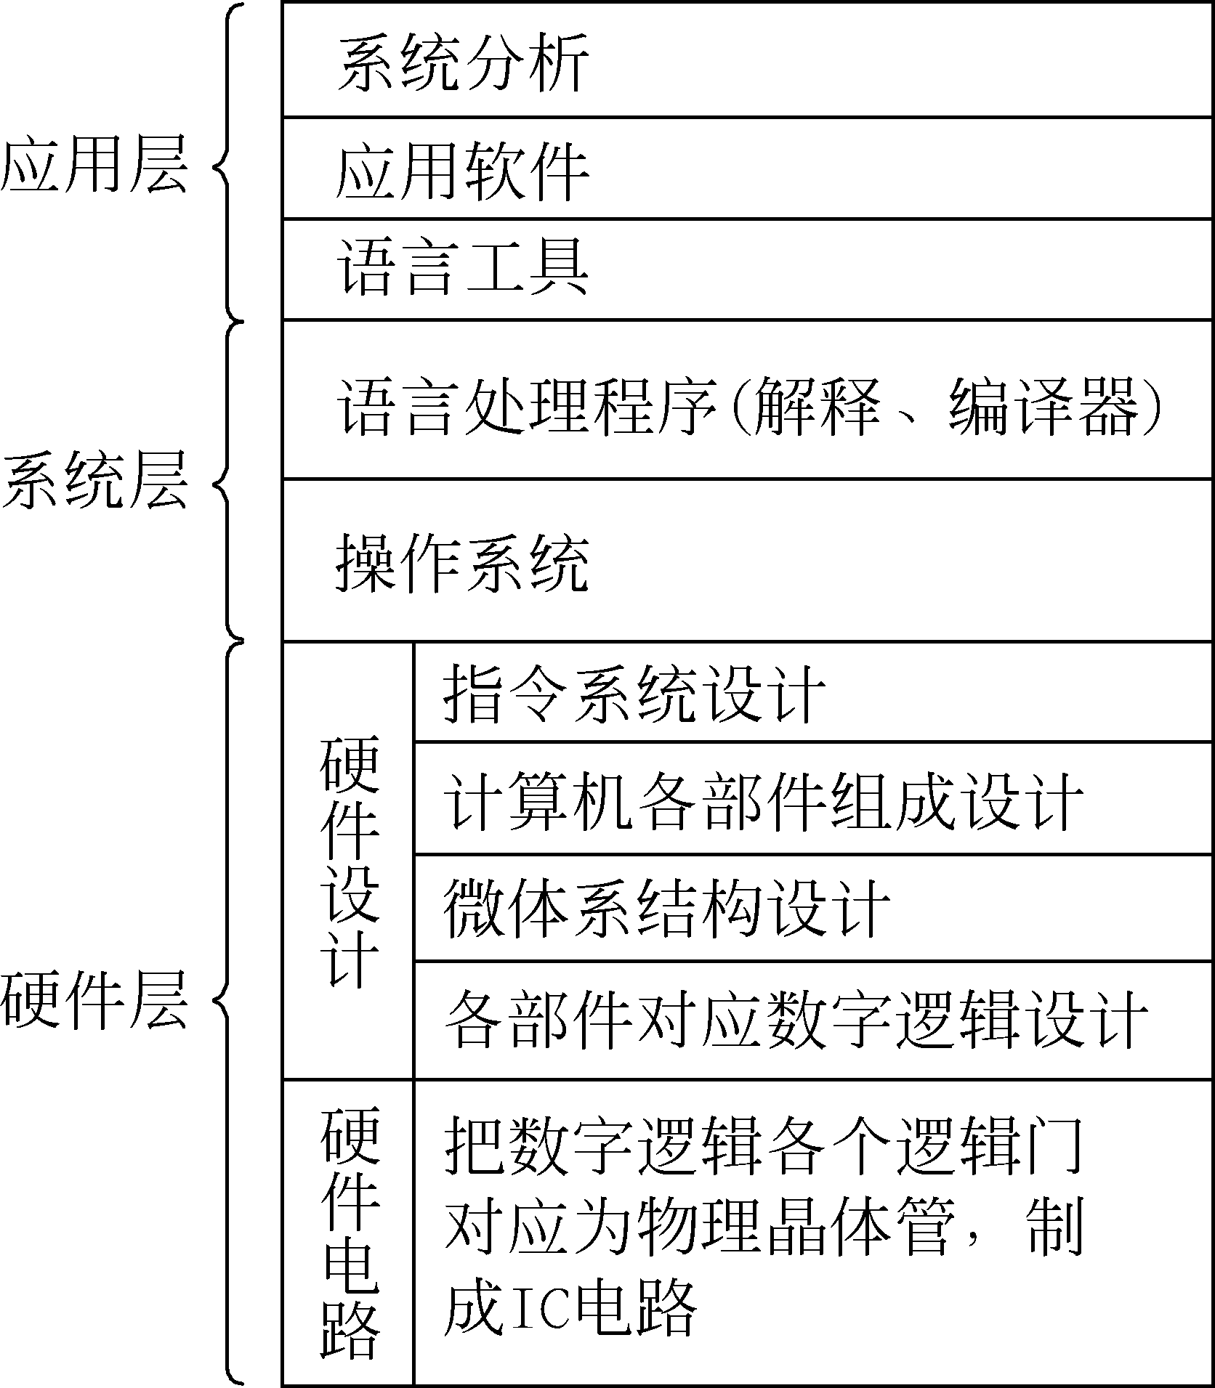

Slide 44
1.4 数字计算机的特点与性能指标
一、数字计算机的特点
自动连续地执行程序。
运算速度快。
运算精度高。
存储能力强。
通用性好。
二、计算机的主要性能指标
1. 基本字长：参加定点运算的操作数的位数，如8位、16位、32位、64位等， 基本字长影响计算机精度、硬件成本，甚至影响指令系统的功能。

Slide 45
1.4 数字计算机的特点与性能指标
2. 运算速度：CPU主频(时钟频率)
主频：计算机的振荡器输出的脉冲序列的频率，主频的高低决定
了计算机工作速度的快慢。
时钟频率: 时钟频率的倒数=时钟周期
即CPU完成一步操作所需的时间。
３．主存容量：主存储器所能存储的信息总量称为主存容量。
一般以字节（Byte)为单位，一个字节为８位，现在一般主存容量有256MB, 512MB, 1GB等，计算机的主存容量越大，存放的信息就越多，处理能力就越强。
4. 允许配置的外设：常用外设有软盘、硬盘、显示器、打印机等。
5. 性价比：性能与价格之比。

Slide 46
本章重点小结
1.计算机发展的四个阶段的特点
电子管—晶体管----小规模集成电路---大规模集成
2.冯.诺依曼计算机的主要特征
二进制---存储程序---五大部件
3.计算机硬件组成及软件系统
4.计算机特点与性能指标
自动连续—速度快—精度高—通用性好
字长—速度—容量—配置--性价比

Slide 47
4 联系方式
朱敏玲zhuminling@bistu.edu.cn
15210906179
课件及资料下载
邮箱：zuchengyuanli2015@126.com
密码： zcyl2015
每班选一位课代表（通知）

Slide 48
作业
教材P8：

